Slide 1
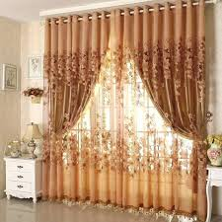
আজকের পাঠে সবাইকে
স্বাগতম

Slide 2
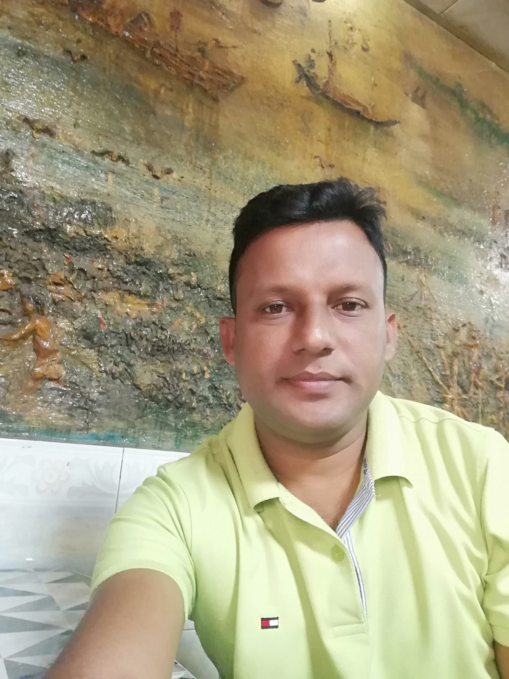
পরিচিতি
শিক্ষক পরিচিতি
পাঠ পরিচিতি
শ্রেণি- ৭ম
বিষয়- বাংলা
সময়-৪৫মিনিট
তারিখ-১৫/১১/২০১৯

Slide 3
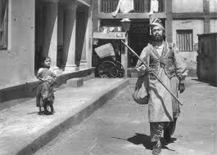
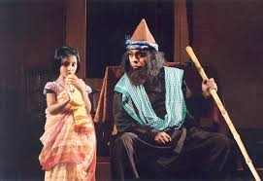
নিচের ছবিগুলো মনোযোগ সহকারে লক্ষ্য কর...
কাবুলিওয়ালা
কাবুলিওয়ালা

Slide 4
কাবুলিওয়ালা

Slide 5
শিখনফল-
এই পাঠশেষে শিক্ষার্থীরা-
‘কাবুলিওয়ালা’ গল্পের শঙ্কিত স্বভাবের মানুষটি কে তা বলতে পারবে।
কাবুলিওয়ালা গল্পের মূলভাব ব্যাখ্যা করতে পারবে।
কাবুলিওয়ালা গল্পে কোন দিকটি প্রকাশ পেয়েছে তা বিশ্লেষণ কর।

Slide 7
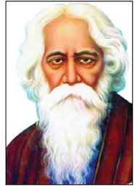
জন্ম-১৮৬১ কলকাতায় জোড়াসাঁকোয়
মৃত্যু-১৯৪১
প্রথম নোবেল পুরষ্কার
দেশপ্রেমমূলক গান-বাংলাদেশের জাতীয় সংগীত
অবদান সমূহ-ছোটগল্প,উপ্ন্যাস,নাটক,প্রবন্ধ,সংগীত
শিক্ষাবিদ,সাহিত্যিক,সুরকার,নাট্যকার,অভিনেতা

Slide 8
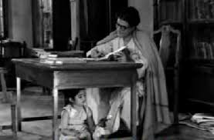
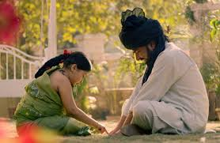
নিচের ছবিগুলো মনোযোগ দিয়ে লক্ষ্য কর...
বাবার পায়ের কাছের বসে মিনির আগডুম-বাগডুম খেলা।

Slide 9
নিচের ছবিগুলো মনোযোগ সহকারে লক্ষ্য কর...
হঠাৎ মিনি খেলা বন্ধ করে জানালা দিয়ে চিৎকার করে ডাকিতে লাগিল,”কাবুলিওয়ালা,ও কাবুলিওয়ালা।”

Slide 10
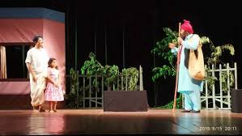
নিচের ছবিগুলো মনোযোগ দিয়ে লক্ষ্য কর...
মিনির মনে একটা অন্ধ বিশ্বাস ছিল যে,কাবুলিওয়ালাদের ঝুলির ভিতর দুই-চারটি মানবসন্তান থাকে। তাই মিনি দৌড়াচ্ছে।
মিনির বাবা মিনির ভয় ভাঙানোর জন্য কাবুলিওয়ালার কাছে নিয়ে আসল। কাবুলিওয়ালা মিনিকে কিছু কিসমিস খোবানি দিল।

Slide 11
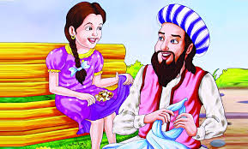
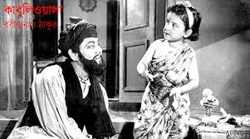
এ
নিচের ছবিগুলো মনোযোগ দিয়ে লক্ষ্য কর...
কিছুদিন পর কাবুলিওয়ালা মিনির পদতলে বসে নিজেদের মতামত ব্যক্ত করে।তারপর কাবুলিওয়ালা মিনির ছোট আঁচলে বাদাম ও কিসমিস দিয়ে পরিপূর্ণ করে দেয়।এভাবে কাবুলিওয়ালা মিনির ক্ষুদ্র হৃদয় জয় করে।

Slide 12
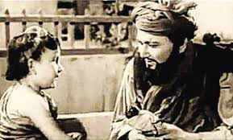
নিচের ছবিগুলো মনোযোগ দিয়ে দেখ...
এভাবে মিনি ও রহমতের মধ্যে প্রতিদিন হাসি ঠাট্রা চলত। মিনি রহমতকে দেখামাত্র হাসিতে হাসিতে বলত ,”কাবুলিওয়ালা, ও কাবুলিওয়ালা, তোমার ও ঝুলির ভিতর কী।”

Slide 13
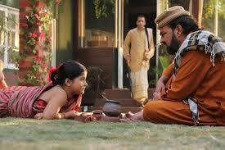
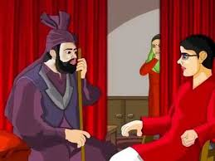
নিচের ছবিগুলো মনোযোগ দিয়ে দেখ...
মিনির মা ছিল অত্যন্ত শঙ্কিত স্বভাবের মানুষ। মিনির মা মিনির বাবাকে রহমত কাবুলিওয়ালার প্রতি বিশেষ দৃষ্টি রাখার অনুরোধ করেন।

Slide 14
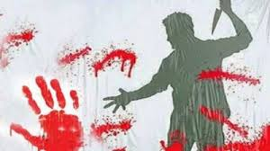
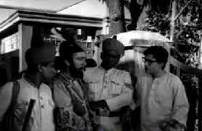
নিচের ছবিগুলো মনোযোগ দিয়ে লক্ষ্য কর...
মিনির বাবার প্রতিবেশি একজন লোকের গাঁয়ে ছুরি বসায় রহমত কাবুলিওয়ালা।

Slide 15
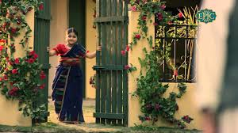
নিচের ছবিগুলো মনোযোগ সহকারে লক্ষ্য কর...
এমন সময় ‘কাবুলিওয়ালা, ও কাবুলিওয়ালা’ করে ডাকিতে ডাকিতে ঘর হতে বাহির হলো। মিনি কাবুলিওয়ালাকে জিজ্ঞাসা করল,’তুমি শ্বশুরবাড়ি যাবে?

Slide 16
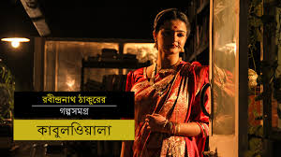
নিচের ছবিগুলো মনোযোগ সহকারে দেখ...
রহমত কাবুলিওয়ালার কারাদন্ডের কয়েক বছর পর মিনির বিবাহের সানাই বাজল।

Slide 17
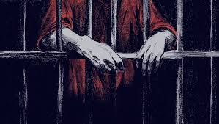
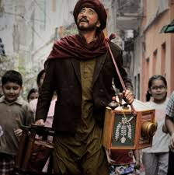
নিচের ছবিগুলো মনোযোগ দিয়ে লক্ষ্য কর...
কাবুলিওয়ালার কারাগার হতে মুক্তি লাভ।

Slide 18
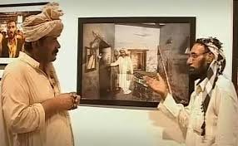
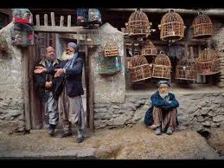
নিচের ছবিগুলো মনোযোগ দিয়ে দেখ...
কারাগার থেকে মুক্তি লাভের পর কাবুলিওয়ালা মিনির বাবাকে সালাম দিয়ে দাঁড়াল ।

Slide 19
নিচের ছবিগুলো মনোযোগ দিয়ে দেখ...
মিনির বাবাকে সালাম দিয়ে কাবুলিওয়ালা ঘরের বাহির হয়ে গেল।

Slide 20
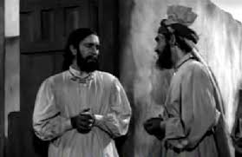
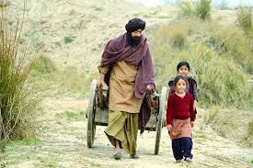
ছবিগুলো দেখ
মিনির বাবার কাছ থেকে রহমত কাবুলিওয়ালার বিদায় ও নিজ দেশে যাওয়া।

Slide 21
একক কাজ
১.মিনির বাবার মনে একটু ব্যথা বোধ হয়েছিল কেন?
রহমতকে কারাগারে যেতে দেখে মিনির বাবার মনে একটু ব্যথা বোধ হয়েছিল।

Slide 22
দলীয় কাজ
১.কাবুলিওয়ালা গল্পের মূলভাব ব্যাখ্যা কর।

Slide 23
মূল্যায়ন
হ্যা
১.রবীন্দ্র্রনাথ ঠাকুর কত সালে মৃত্যুবরণ করেন?
খ.1941
না
ক.1951
গ.1961
ঘ. 1945
2.লড়কি শব্দের অর্থ কী?
হ্যা
ক. লাঠি
খ. মেয়ে
না
গ.ছেলে
ঘ.উপন্যাস
৩.কাবুলিওয়ালা গল্পে রহমতের বাড়ি কোথায় ছিল?
হ্যা
ক.বাংলাদেশ
খ.ভারত
না
খ.
আফগানিস্তান
ঘ.সৌদি আরব

Slide 24
বাড়ির কাজ
১. কাবুলিওয়ালা গল্পে কোন দিকটি প্রকাশ পেয়েছে তা নিজ ভাষায় লিখে আনবে।

Slide 25
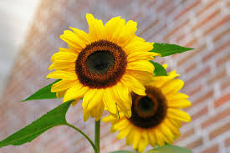
আজকের পাঠ এখানেই
সমাপ্ত

